Slide 1
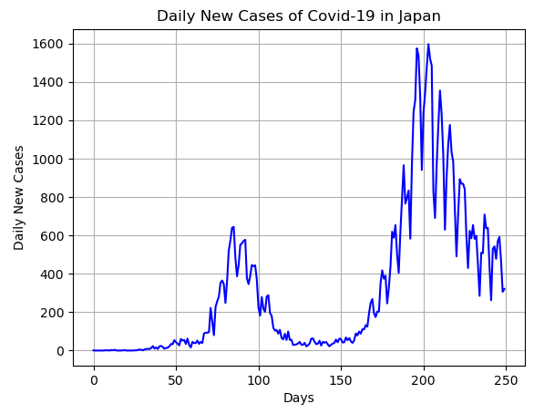
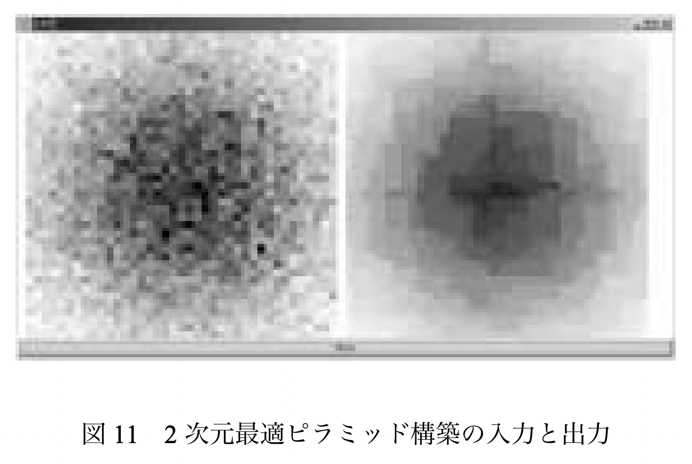
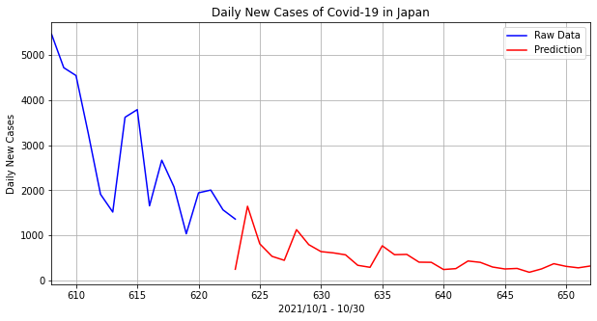
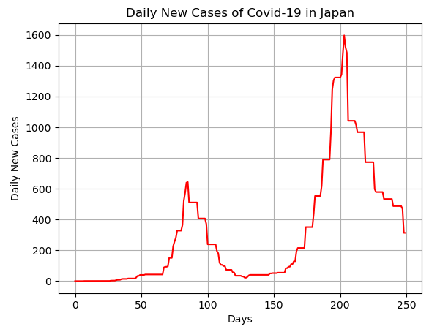



M2 野口（データサイエンス）
世の中には揺れが大きいデータがたくさん！
目的：予測・解析に近似データを用いることが有効だが
どのように近似すべきか？
曲線近似が代表的だが誤差が大きくなってしまう…
→ 元データにより近い近似を考える必要がある
→ ピークの数を決めて階段のようにきんじすればよいのでは？
目的：近似が予測・解析にどんな影響を与える？
Ex. LSTMによる予測
予測
解析
入力
LSTM
Block
出力
$$x_{t}$$
$$y_{t}$$
$$y_{t−1}$$
入力
Covid-19の感染者数（１次元）
地形図データ（２次元）
Covid-19の感染者数の予測（１次元）
近似
２ピーク近似（１次元）
ピラミッド近似（２次元）

Slide 2
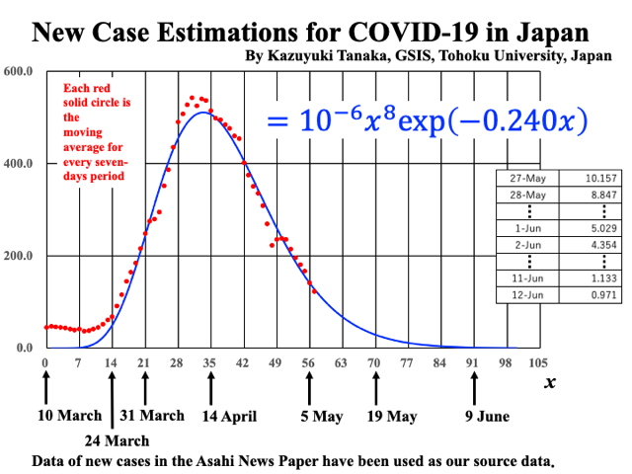
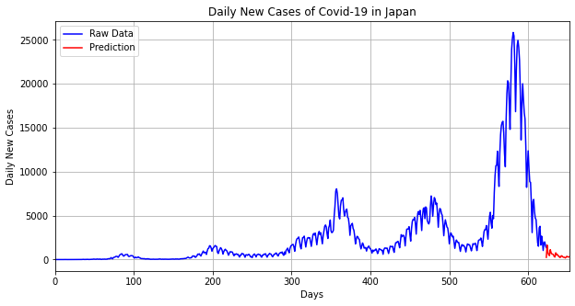



時系列データの最適な簡略化とその応用
他の近似方法は？
感染症数理モデルの構築
解析的な関数での近似…
データ解析には近似が非常に有効である．
ではどう近似すべきか？
→ 凸包の近似アルゴリズムでピーク数を減らすように近似．
近似
Other
何に活用？
深層学習を用いた予測
Ex．LSTMによる予測
わかりやすい！
感染拡大率を考慮した近似例
(Private communication with Prof. Kazuyuki Tanaka, Tohoku University)
More
LSTMの構造
LSTM
Block
$$x_{t}$$
$$y_{t}$$
入力層
出力層
$$y_{t−1}$$

Slide 3
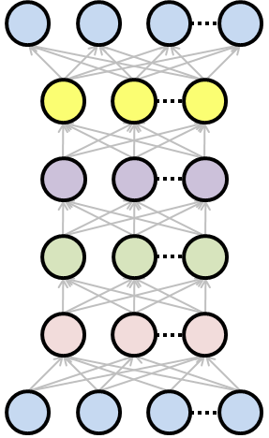
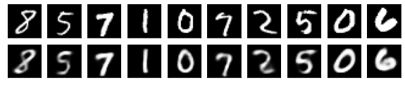
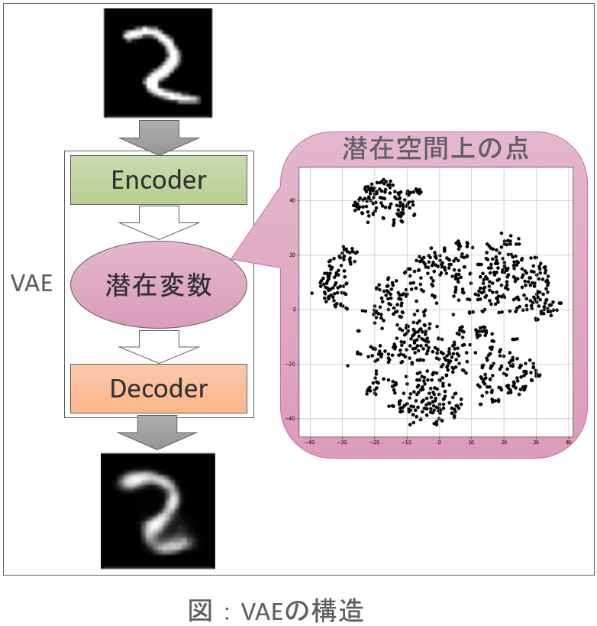
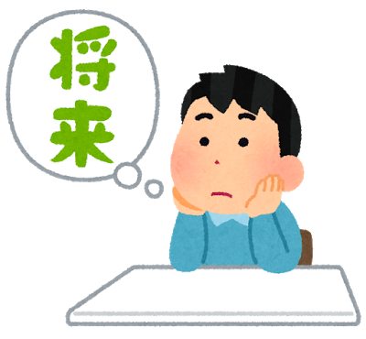
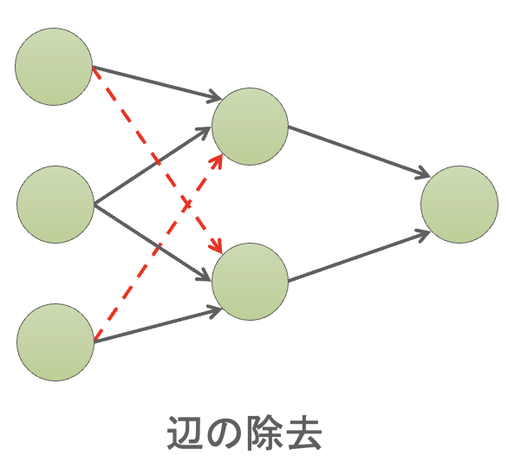
深層学習モデルVAEを用いた，分類問題に対する脳の「思考」のモデル化
数字を見分けるのに どの特徴が必要？
対象を識別する 脳内空間
半円？
縦線？
似てない
対象を識別する 潜在空間
学習済みEncoder (特徴抽出器)
図：VAEの構造
(教師なし深層学習モデル，特徴抽出と生成が可能)
特徴を評価し選択
潜在空間上で クラス間のばらつきを最大化する
図：「思考」のモデル化

Slide 4
最大差赤青セットカバー問題 赤-青の数を最大にするようなカバーリングを求めよ
研究紹介：藤原
二次元以上では単一正方形領域に限定したとしても，強NP-困難であることが分かっている．
インスタンスで与えられる領域に制限を持たせることで，効率的に解くアルゴリズムを構成できないか？
たとえば領域集合をL1ノルムでの円集合に限定し，各円の中心が同一の直線状に乗るという制約では，効率的に解くアルゴリズムが存在する．
一次元：領域は区間（多項式で解ける）
二次元だけど効率的に解ける！
二次元：領域は任意の平面図形（多項式では解けない）

Slide 5
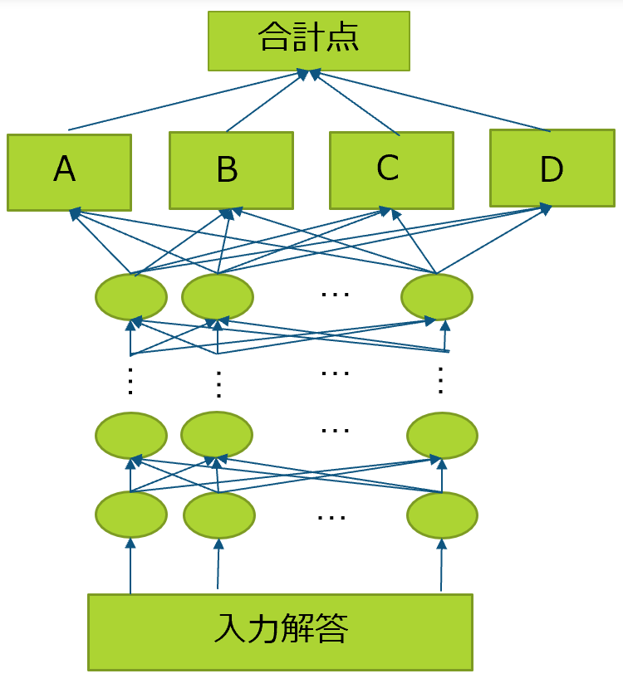
深層学習モデルBERTを用いた記述式問題の自動採点
共通テスト(センター試験)に国語記述式問題が導入
約60万人の解答を短時間で採点しなければならない
採点者によって点数に偏りが生じてしまう
採点を自動化
高速かつ採点に一貫性をもたせる
問題
深層学習モデルBERT
＜学生の解答例＞
「他人を自分とは異質な考え方をもつ人間と見なす西洋では、自分の意見に同意を得るために、言葉を尽くして他人を説得する技術が培われたということ。」
現状
部分点：真
部分点：モデル予測
自動採点の精度はそこそこ高いが，文脈を変えたり否定語を導入した場合については採点が難しいことがわかっている（今後）
A：２点
A：２点
B：５点
B：５点
C：６点
C：５点
D：３点
D：３点
合計点：１６点
合計点：１５点

Slide 6
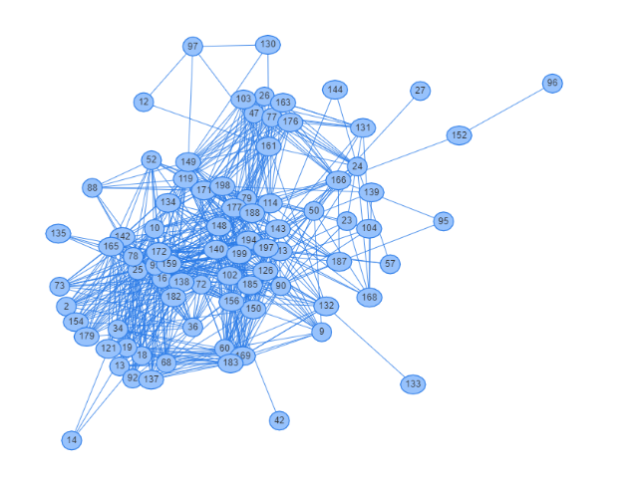
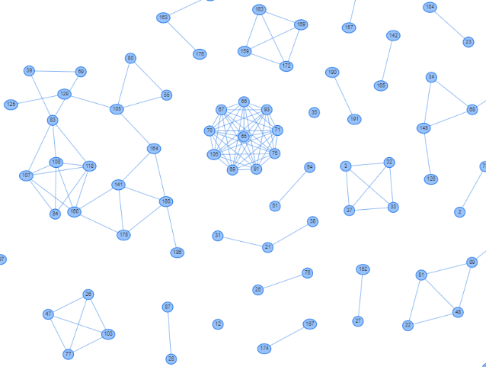
マイクロクラスタリングを用いた楽天データの解析
近年の情報化による問題
情報量が膨大となり,そのデータの構造を理解するのが難しい
マイクロクラスタリングとは
グラフ研磨(各ノードの類似度を用いてグラフを再構成すること)を行い,得られたグラフで極大クリーク列挙を行うこと
データがどのような構造になっていればいい？
グラフ研磨という手法を用いて,ノイズの少ない明確な構造のグラフへと変換
構造を明確にすることによって,
あるノードが作成したグラフでは
どのような関係を持ち,
どのグループに含まれるのかを
理解しやすくすることができる.
グラフ研磨

